Slide 1
Metabolická onemocnění pohybového schématu (osteoporóza, osteomalacie)
Mgr. Veronika Málková
ParaCENTRUM Fenix, z.s

Slide 2
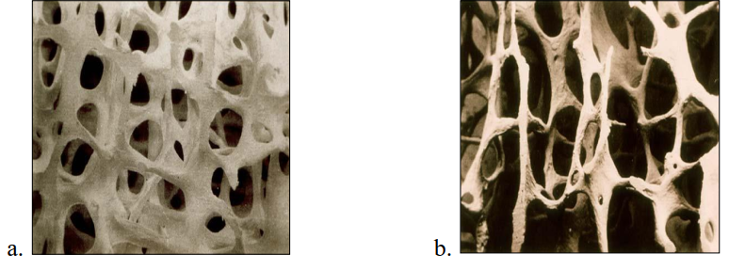
Osteoporóza
Progresivní systémové onemocnění skeletu charakterizované nízkou kostní hmotou a poškozením mikroarchitektura kostní tkáně → zvýšení kostní hřehkosti a náchylnosti ke zlomení (nerovnováha mezi novotvorbou a úbytkem kostí).
Osteomalacie – úbytek anorganické složky kostní hmoty při nedostatku vit.D
Mikroarchitektura zdravé (a) a osteporotické (b) kosti, (Rizzoli, 2010).

Slide 3
Osteoporóza
Struktura kosti
kostní tkáň: základní kostní hmota a kostní buňky
organická složka matrix – 35% (kolagen, nekolagenní proteiny, kostní buňky), dodává kosti pružnost
anorganická složka matrix – 65% (minerální soli), dodává kosti tvrdost
periost:
kryje povrch kosti (výjimkou kloubní plochy pokryté chrupavkou a nebo místa úponu svalu či kloubního pouzdra)
2 vrstvy:
zevní fibrózní (longitudinálně uspořádané svazky vaziva)
vnitřní kambiová (vazivové buňky, nepravidelná vazivová vlákna – část do kosti ve formě Sharpeyových vláken; cévy – do kosti Volkmannovými kanálky, tam anastomózují, dále se větví na jemné cévy a probíhají v Haversových kanálcích; nervová vlákna – z periostu do kosti Haversovými kanálky)

Slide 4
Osteoporóza
endost: vystýlá dřeňovou dutinu kosti, vyživuje kostní tkáň, zdroj
osteoblastů pro růst, přestavu a náhradu kostní tkáně
substantia spongiosa (kost trámčitá):
20% kalcifikována, 80% kostní dřeň, krevní cévy, pojivová tkáň
metabolicky aktivní
v oblasti metafýz, epifýz dlouhých kostí,
uspořádání trámců odpovídá působení silokřivek, v jejichž směrech je kost namáhaná; systémy trámců probíhajících v určitých směrem se nazývají kostní trajektorie (maximální pevnost v daných směrech při minimální spotřebě kostní tkáně)
mechanická zátěž → mohutnější trámce, nezatížené trámce → ztenčování a odbourávání

Slide 5
Osteoporóza
substantia compacta (kost kortikální): kalcifikovaná z celých 80%, fce mechanická a ochranná
vnější část skeletu, v diafyzární oblasti vytváří dřeňovou dutinu, v metafýze a epifýze obklopuje kost trámčitou
dělení:
vláknitá – vzájemně propojené trámce, mezi nimi kostní buňky
tvorba ve vývojovém období, nachází se v oblasti úponů vazů a šlach, v lebečních švech, v pouzdře nitroušního labyrintu
v prvním roce života nahrazována postupně lamelózní kostí
lamelózní
Haversovy lamely: koncentrické vrstvy, v jejich středu longitudinálně probíhají Haversovy kanálky s cévami a nervy = Haversův systém, tzv. osteon (základní strukturální stavební jednotka kompaktní kosti), mezi sousedními systémy malé lakuny s osteocyty
intersticiální lamely – zbytky Haversových systémů, kolem kterých se vytvořily nové Haversovy lamely, vyplňují prostor mezi osteony
povrchové

Slide 6
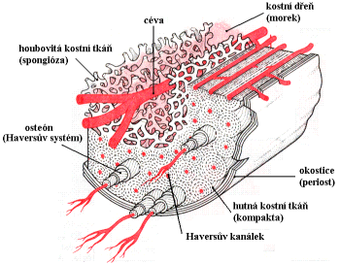
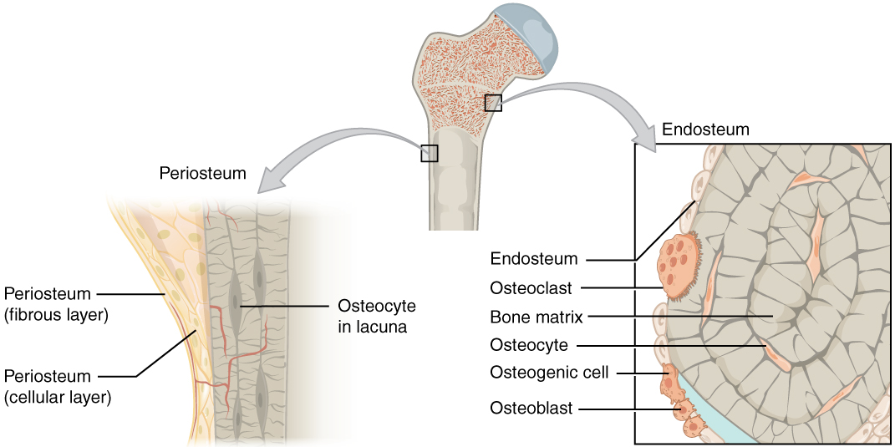
https://www.kme.zcu.cz/kmet/bio/ksstavba.php
https://www.wikiskripta.eu/w/Endost

Slide 7
Osteoporóza
Kostní buňky:
osteoblasty: tvorba kostní tkáně, ve shlucích 100 – 400 krychlovitých buněk na povrchu trámců a v osteonech kompakty
2 typy:
inaktivní (lining cells) – tvoří endost, leží po periostem na mineralizovaném povrchu kosti
akitvní – produkují osteoid (nově syntetizovaná a zatí nekalcifikovaná mezibuněčná hmota), 50 – 70% buněk po ukončení fáze formace zaniká, zbytek přeměna na lining cells
osteocyty: vznik z osteoblastů, umístěny mezi lamelami kompakty a uvnitř trabekul
vysílají četné výběžky, sousední buňky se jimi vzájemně dotýkají a skrze intercelulární spoje si buňky vyměňují ionty nebo molekuly (např. hormonů, kontrolujících růst a vývoj kosti), výběžky dále zajišťují látkovou výměnu mezi krevními cévami a osteocyty, jež leží ve větší
aktivní podíl na kontinuální obměně základní amorfní hmoty

Slide 8
Osteoporóza
Kostní buňky:
osteoklasty: na trabekulách v Howshipových lakunách (prohloubenina na povrchu kosti vzniklá jejich činností) a v osteonech kompakty
hlavní funkce: resorpce kostní tkáně → zvyšování Ca ²⁺
po ukončení kostní resorpce zanikají
Fyziologie kostní hmoty:
pro vývoj skeletu klíčové první 3 dekády života, maximu kostní hmoty kolem 25. roku života (podmíněno 70 – 80% geneticky, zbytek ovlivněn životosprávou, fyzickou aktivitou, přísunem vápníku či onemocněním)
proces kostní remodelace: cyklický děj, stará kostní tkáň resorbována a nahrazována kostí novou, ideál = množství resorbované a nově vzniklé kosti je stejný

Slide 9
Osteoporóza
Fyziologie kostní hmoty:
probíhá v remodelačních jednotkách na povrchu kostních trámců spongiózní kosti a i v kosti kompaktní
význam:
mobilizace kalcia z kosti slouží k udržení kalciové homeostázy v organismu
náhrada staré kosti
lokální přestavba mikroarchitektury kostní tkáně a její zpevnění v místě dlouhodobého působení mechanické zátěže
proces remodelace ovlivňen řadou faktorů (estrogeny, androgeny, parathormon, kalcitonin, genotyp jedince, nutriční faktory, aj.)

Slide 10
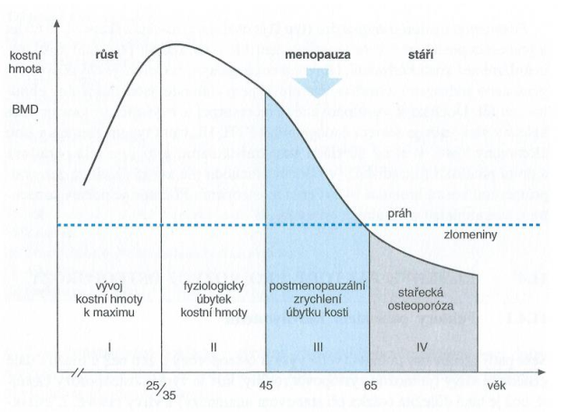
Vývoj kostní hmoty v průběhu lidského života (Broulík, 1997).

Slide 11
Osteoporóza
Metabolismus vápníku
denní dávka 0,8 – 1,8 g (u těhotných a dětí v růstu dávka o něco vyšší)
vstřebávání v tenkém střevě (pasivní x aktivní)
množství vstřebaného vápníku závisí na pH: kyselé pH → lepší rozpustnost solí; zásadité pH → soli se nerozpouští vůbec
důležitá přítomnost vitaminu D (řídí aktivní vstřebávání vápníku)
resorpci snižují vyšší MK či oxaláty; zvyšují cukry, AMK, laktóz a ŽK
exkrece: ledvinami (10 – 50%), střevem (50 – 90%), většina filtrovaného vápníku se opětovně vstřebá – zamezení ztrát, u kojících žen pomocí mléčné žlázy (proto zvýšený příjem), malé množství ve formě potu (1g)
kalcifikace – ukládání vápníku při tvorbě kostí
osteolýza – odbourávání kosti

Slide 12
Osteoporóza
Metabolismus vápníku
při normálním pH krve (7,36) hladina Ca²⁺ 2,5 mmol/l
acidémie: H⁺ ionty se vážou na bílkoviny → uvolnění Ca z bílkovin → zvýšení hladiny ionizovaného Ca v plazmě
alkalémie: opačný efekt, dochází k úbytku ionizovaného vápníku v plazmě (velký úbytek vede k tetanickým křečím)
Endokrinní vlivy:
parathormon: v příštítných tělískách, zvyšuje hladinu vápníku v krvi a resorpci kosti
kalcitonin: parafolikulární bb. ŠŽ, snižuje hladinu vápníku v krvi
estrogeny a androgeny: kladný vliv na mineralizaci kostní tkáně (stimulace osteoblastů)
somatotropní hormon: nadbytek vede ke gigantismu (nemocný OP)

Slide 13
Osteoporóza
Metabolismus vápníku
kortikoidy: snížení tvorby kostí, zvyšování kostní resorpce, útlum estrogenů a androgenů
ŠŽ: hormony stimulují uvolňování vápníku z kostí, zvýšení vylučování vápníku močí

Slide 14
Osteoporóza
Klasifikace osteoporózy
Generalizovaná osteoporóza
Primární osteoporóza
Juvenilní
Postmenopauzální
Senilní
Sekundární osteoporóza
Endokrinní
Gastrointestinální
Nutriční
Renální
Genetická
Iatrogenní, farmakogenní
Osteoporóza z imobilizace

Slide 15
Osteoporóza
Klasifikace osteoporózy
Lokalizovaná osteoporóza
Osteoporóza z imobilizace
Osteoporóza u Sudeckova syndromu
Osteoporóza u zánětlivých revmatických onemocnění
Osteoporóza u hematologických onemocnění
Osteoporóza u osteolytických kostních metastáz
V principu 5 situací, kdy u nevyvážené kostní remodelace dochází k úbytku kostní hmoty:
Zvýšená osteoformace při ještě vyšší osteoresorpci (OP při hypertyreóze)
Fyziologická osteoformace při zvýšené osteoresorpci (postmenopausální OP)
Snížená osteoformace při fyziologické osteoresorpci (senilní OP)

Slide 16
Osteoporóza
Rizikové faktory OP:
Genetické faktory (RA, malá, štíhlá postava, slabé kosti, BMI < 19 kg/m², dlouhý krček femuru)
Nedostatek pohlavních hormonů (hypogonadismus u mužů, primární amenorea nebo sekundární amenorea trvající déle než rok, předčasná menopauza, ženy déle než 5 let po menopauze bez hormonální léčby, opožděná menarche)
Toxické vlivy (kouření, alkoholismus, nadměrný příjem kofeinu)
Léky (kortikoidy (prednison), supresní léčba hormony ŠŽ, blokátory protonové pumpy, aj.)
Chronická onemocnění (endokrinní onemocnění, anorexie, chronická zánětlivá střevní onemocnění, malabsorpce, RA, aj.)
Věk, dlouhodobá imobilizace, prodělaná nízkotraumatická zlomenina (obratel, distální předloktí, kyčel), zrychlený úbytek kostní hmoty, snižování tělesné výšky, kyfóza hrudní páteře

Slide 17
Osteoporóza
Rizikové faktory OP:
Genetické faktory (RA, malá, štíhlá postava, slabé kosti, BMI < 19 kg/m², dlouhý krček femuru)
Nedostatek pohlavních hormonů (hypogonadismus u mužů, primární amenorea nebo sekundární amenorea trvající déle než rok, předčasná menopauza, ženy déle než 5 let po menopauze bez hormonální léčby, opožděná menarche)
Toxické vlivy (kouření, alkoholismus, nadměrný příjem kofeinu)
Léky (kortikoidy (prednison), supresní léčba hormony ŠŽ, blokátory protonové pumpy, aj.)
Chronická onemocnění (endokrinní onemocnění, anorexie, chronická zánětlivá střevní onemocnění, malabsorpce, RA, aj.)
Věk, dlouhodobá imobilizace, prodělaná nízkotraumatická zlomenina (obratel, distální předloktí, kyčel), zrychlený úbytek kostní hmoty, snižování tělesné výšky, kyfóza hrudní páteře

Slide 18
Osteoporóza
Klinické projevy:
dovede se po léta rozvíjet skrytě a v počáteční fázi nemusí působit žádné obtíže - mizí přitom celé kostní trámce a narušuje se architektonika kosti,
později bolesti zad (nejčastěji dolní Thp a horní Lp; provokace bolesti: Frankeho a Mathiasovo znamení – zatlačíme seshora na předpažené ruce, zvýrazní se Th kyfóza a bolest zad; tlak shora na temeno vyvolá taky bolest),
změna tvaru obratlových těl a snížení jejich výšky, a to hlavně uprostřed → proto se snižuje i výška celé postavy, zvětšuje se Th kyfóza, L i C lordóza, pánev je v anteverzi a zmenšuje se vzdálenost mezi žebry a lopatou kosti kyčelní – výsledkem je shrbená postava s prominujícím břichem a předsunutým držením hlavy a menší dechové exkurze, zvýšený tlak na žaludek při deformaci hrudníku doprovází gastroezofageální reflux,

Slide 19
Osteoporóza
přesun těžiště těla dopředu, vznik instability, poruchy chůze + nutnost opory
vznik svalové dysbalance → horní a dolní zkřížený syndrom nebo vrstvový syndrom,
často manifestace OP až zlomeninou (stačí i malá síla) - nejčastěji krček stehenní kosti, distální předloktí a obratle (nejvíc Th/L přechod, kde je reflexní hypertonus erektorů a atrofie multifidů; multifidy nefungují jako lokální stabilizátory, mění se postura a zvýrazňuje se bolest zad),
komprese nervových kořenů a míchy - vzácná komplikace u těžkých deformit.

Slide 20
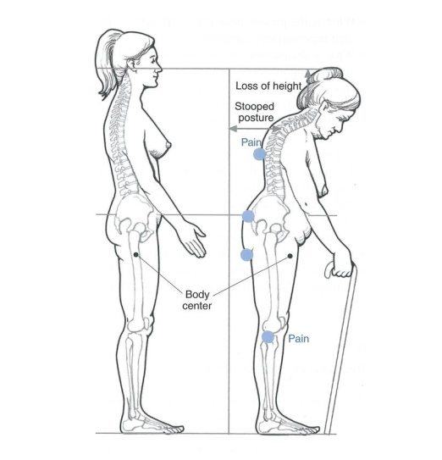
Klinický projev osteoporózy (Bartl, 2009).

Slide 21
Osteoporóza
Diagnostické postupy:
Anamnéza (pátráme především po rizikových faktorech a po prodělaných frakturách. Důležitý je údaj o bolesti v zádech, kdy zjišťujeme trvání, intenzitu a vyvolávající moment. Dále se ptáme na rodinnou zátěž, hormonální terapii, hormonální poruchy, poruchy GIT – absorpce, výživa).
Klinické vyšetření
Zobrazovací metody:
Denzitometrie založená na absorpciometrii (DXA): - měří kostní denzitu (BMD), nejčastěji úsek L1 – L4 (pro časnou menopauzu), proximální část femuru (u starších pacientů), distální předloktí, - výsledky interpretovány jako T-skóre = počet standardních odchylek (SD), kterými se liší nález u pacienta od průměrné hodnoty v referenční populaci,

Slide 22
Osteoporóza
Diagnostické postupy:
Denzitometrie založená na absorpciometrii (DXA): - naměřená hodnota je buď vyšší (T – skóre je +) nebo nižší (T – skóre je -) - v praxi používána klasifikace nálezu T – skóre dle metodiky WHO: Normální kostní denzita T – skóre > - 1 SD Osteopenie T – skóre v intervalu -1 až -2,5 SD Osteoporóza T – skóre < -2,5 SD Těžká osteoporóza T – skóre < -2,5 SD + osteoporotická fr.
Z – skóre – naměřený výsledek u konkrétního pacienta srovnán s BMD u osob stejné věkové kategorie (mladí jedince, osoby starší 75 let)

Slide 23
Osteoporóza
Diagnostické postupy:
RTG
Kvantitativní výpočetní tomografie, kvantitativní magnetická rezonance
Ultrazvuková denzitometrie
Biochemická vyšetření:
Základní vyšetření krve (KO a diferenciální počet leukocytů, sedimentace erc, Ca²⁺, P, kreatinin, glykemie, AST, GMT, albumin, kalcidiol)
Markery kostního obratu (osteoformace – ALP, osteokalcin, P1NP i osteoresorpce – CTx, NTx)
Základní vyšetření moče: chemické vyšetření, sediment, odpad Ca2+/24h
Speciální vyšetřovací techniky:
Kostní biopsie
Scintigrafie kostní tkáně

Slide 24
Osteoporóza
Prevence OP:
Primární prevence – dostatečná pohybová aktivita v dětství a adolescenci, úprava životního stylu (stres, stravovací návyky), zvýšení frekvence fyzické aktivity, zrychlení nervosvalové reakce, zlepšení koordinace pohybu, přiměřená fyzická aktivita u starších osob,
Sekundární prevence – suplementace kalciem a vitamínem D a pohybová aktivita,
Terciární prevence – práce na udržení funkčního stavu svalového systému, prevence pádů.
Farmakologická léčba:
Kalcium
Vitamin D
Estrogeny
Bisfosfonáty, aj.

Slide 25
Osteoporóza
Rehabilitace
Vliv zátěže na kost:
kostní krystalky při pohybu tahem a tlakem deformovány→ piezoelektrickým jevem dochází ke vzniku el. potenciálů, které stimulují osteoblasty → tvorba osteoidu,
přestavba kostních trabekul ve směru zátěže → kosti jsou pevnější a odolnější
Cíle:
zatížení kosti pohybem,
uvolnění zkrácených svalů a blokád (šetrné mobilizace, techniky měkkých tkání),
zvýšení svalové síly a celkové posílení svalstva (důležitý svalový korzet),
zvýšení vytrvalosti,
zlepšení koordinace pohybů a posturální stability → prevence pádů a vzniku OP fraktury
zlepšení dechových funkcí,
relaxace,
osvojení správného provedení pohybu → optimální ekonomika a držení těla.

Slide 26
Osteoporóza
Rehabilitace
Prostředky:
klasická LTV (vyvarovat se velkých rotací a neúměrnému zatěžování páteře ve vertikální ose) + využití pomůcek (overball, gymball, theraband, aj.),
metody (VRL, Brügger koncept, PNF, DNS, aj.),
senzomotorická stimulace,
RFT,
šetrné mobilizace, techniky měkkých tkání (PIR, aj.), klasické masáže KI,
škola zad vč. ergonomické úpravy pracovního prostředí a zásad zvedání břemen,
nácvik pádů,
hydrokinezioterapie.

Slide 27
Osteoporóza
Rehabilitace
Zásady cvičení:
2 – 3x denně po 10 – 20-ti minutách (lépe ještě častěji po kratší dobu),
začínáme lehčími cviky s méně opakováními (3x), postupně přecházíme k obtížnějším cvikům a navyšujeme opakování (10x),
všechny pohyby jsou pomalé, spíše tahové, ne švihové,
cvičení musí být pravidelné a dlouhodobé,
cvičení nesmí bolet,
důležitější je kvalita než kvantita,
posilujeme na úrovni submaximální síly, spíše s vlastním tělem,
začínáme v nižších polohách.

Slide 28
Osteoporóza
Rehabilitace
Vhodné pohybové aktivity: nepříliš namáhavé sporty (chůze – nordic walking, lehká turistika, plavání, kolo).
Zakázané pohybové aktivity: skoky, doskoky, přeskoky, prudké zvedání těžkých předmětů, cvičení s těžkými předměty (např. s činkami) a jednostranné cvičení. sporty, u nichž je vysoké riziko pádů, disciplíny lehké atletiky, volej, basketbal, házená, fotbal i tenis nebo pádlování, vzpíraní, box, ragby.
FT:
termoterapie, hydroterapie (izotermické a hypotermické, ne hypertermické)
elektroterapie (Träbert, TENS, Bassetovy proudy, DD, středofrekvenční proudy)
UZ
magnetoterapie
fototerapie

Slide 29
Seznam literatury
BARTL, R. aj.Osteoporosis.Berlin Heidelberg: Springer –Verlag, 2009. 321 s. ISBN 978-3-540-79526
BARTL, R. aj. Bisphosphonates in Medical Practice. Actions, side effects, indications, strategies.Berlin Heidelberg: Springer –Verlag, 2007. 265 s. ISBN 978-3-540-69869-2.
BROULÍK, P. Osteoporóza a její léčba.Praha: Maxdorf, 2009. 135 s. ISBN 978-80-7345-176-9.
BROULÍK, P. Osteoporóza.Praha: Maxdorf, 1997. 172s. ISBN 80-85800-94-4.
KOCIÁN, J. aj. Cvičení při odvápnění kostí. Praha: TRITON, 2004. 16 s. ISBN 80-7254-296-6
KOLÁŘ, P. et al. Rehabilitace vklinické praxi.Praha: Galén, 2009. 713 s. ISBN 978-80-7262-657-1.
KRHUTOVÁ, Z. Problémy pacientů sosteoporózou zpohledu fyzioterapie.Osteologický bulletin, 2009, roč. 14, č. 3, s. 88-90.
PALAŠČÁKOVÁ-ŠPRINGROVÁ, I. Funkce-diagnostika-terapie hlubokého stabilizačního systému. Čelákovice: REHASPRING, 2010. 67 s. ISBN 978-80-254-7736-6.
PALÁT, M. Dýchacia gymnastika.Martin: Osveta, 1982. 264 s. ISBN 70-051-82
PAULOVÁ G. –SCHUBOVÁ V. Stop osteoporóze!Praha: Ivo Železný, 2003. 121 s. ISBN 80-237-3759-7
PAVLŮ, D. Speciální fyzioterapeutické koncepty a metody.Brno: Akademické nakladatelství CERM, 2003. 239 s. ISBN 80-7204-312-9.
PODĚBRADSKÝ, J. –PODĚBRADSKÁ, R. Fyzikální terapie. Manuál a algoritmy.Praha: Grada Publishing, a.s., 2009. 200 s. ISBN 978-80-247-2899-5.

Slide 30
Seznam literatury
VAŠÍKOVÁ, J. Osteoporóza zpohledu fyzioterapeuta.Sestra,2011, č. 1.[cit. 14.11. 2013] Dostupné na World Wide Web: http://zdravi.e15.cz/clanek/sestra/osteoporoza-z-pohledu-fyzioterapeuta-457295
VYSKOČIL, V. Osteoporóza a ostatní nejčastější metabolická onemocnění skeletu. Praha: Galén, 2009. 495 s.ISBN 978-80-7262-637-3.

